Slide 1
שיעור עברית לכיתות ה-ו
נושא השיעור: תופעת הבולענים
עם המורה: עידית אזולאי
פיתוח השיעור: עידית אזולאי, כרמית אוחנה, שרון גלעד
Notes:
שמי עידית אזולאי, אני מורה לעברית ואני גרה במגדל העמק. אני שמחה שהצטרפתם אליי.

Slide 2
מה להביא לשיעור?
Notes:
הציגי את עצמך
לפני שנתחיל, אבקש מכם להצטייד בכלי כתיבה ודפי שורות, ייתכן ותזדקקו להם.
שבו בחדר שקט, סגרו חלונות של יישומים אחרים במחשב, הרחיקו אמצעים מסיחים, השתיקו את מכשיר הנייד ובעיקר התמקדו במפגש.
אמתין מספר דקות ומיד נתחיל.

Slide 3
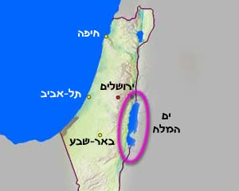
ים המלח במפה
Notes:
בשיעור היום נעסוק בתופעה מיוחדת מאוד המתרחשת באזור ים המלח.
אך לפני שנעסוק בתופעה המיוחדת, תחילה בואו נברר היכן נמצא ים המלח.
במפה שלפנינו ניתן לראות שים המלח נמצא בחלקה המזרחי של המדינה, הנה הוא מוצג לפניכם.
הערים בקרבת ים המלח הם: ירושלים, באר שבע שאנו רואים במפה, גם ערד ודימונה בקרבתו, אולי חלקכם גרים באזור, אולי חלקכם ביקרו בערים אלו.

Slide 4
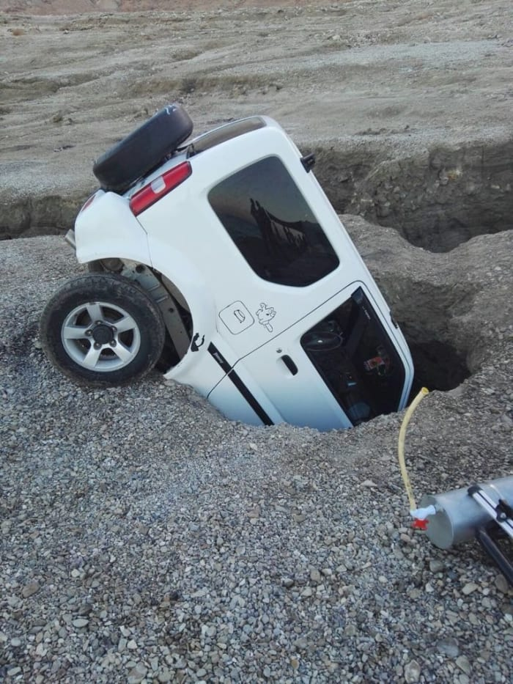
מהי, לדעתכם, התופעה המיוחדת שמתרחשת בים המלח?
Notes:
התבוננו בתמונה, שימו לב למה שאתם רואים, נסו לשער מהי התופעה שמתרחשת בים המלח?
השהייה... אנו רואים בתמונה רכב שנפל לבור.

Slide 5
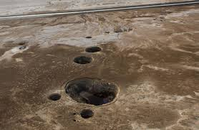
גלו מהי התופעה המתרחשת בים המלח?
התופעה החלה בשנות ה- 70 של המאה העשרים במערב ים המלח, מעין גדי דרומה, ובשנות ה- 90 החלה התופעה להתפשט גם צפונה מעין גדי.
תדירות התופעה והתפשטותה מואצות (מוגברות) מאוד.
המילה "בורות" היא מילה נרדפת לשמה של התופעה.
Notes:
שימו לב לתמונה שלפניכם, גיליתם באיזו תופעה מדובר?
אשתף אתכם שבעשורים האחרונים החלה להיווצר בים המלח תופעה מאוד מיוחדת, מסקרנת ויכולה להיות גם מאוד מסוכנת. לקרוא מהשקופית. להקליק ולקרוא. יש לכם רעיון מהו השם של התופעה?
ראינו קודם שהאדמה "בלעה" את הרכב לתוכה ומכאן שמה של התופעה: בולענים, בולענים מפני שהבורות הללו שנפערים באדמה בולעים לתוכם דברים.

Slide 6
מה נלמד היום?
נלמד על תופעת הבולענים בים המלח.
נלמד על הסכנות בתופעת הבולענים.
נחקור את המילה "בולען".
נלמד כיצד מנסחים כללים.
נכתוב כללי זהירות למטיילים באזור הבולענים.
Notes:
לקרוא מהשקופית

Slide 7
מה ידוע לנו?
בולען
שורש: ב-ל-ע
מוספית: ן
רוכסן
פותחן
Notes:
כעת נתמקד בנושא השיעור: "תופעת הבולענים", אני משערת שנחשפתם או שמעתם בתקשורת על תופעת הבולענים.
בואו נחקור את המילה בולען: מאיזה שורש לקוחה המילה? נכון ב.ל.ע. המילה בולען מזכירה לנו גם את המילה לוע: הממוקמת מאחורי הפה, דרכו עוברים מים, אוויר, רוק ומזון אל הוושט.
בלע הוא פועל שאנו משתמשים בו לתאר פעולת בליעה. בלע, בולע הם פעלים, הוספת ה-ן הופכת אותו לשם עצם, בולען הוא שם עצם, יש לו מוספית ן.. ממשקל קוטלן, מילים נוספות בעברית מהמשקל הזה הן: פותחן, רוכסן, שימו לב כיצד הפועל הפך לשם עצם; פותח הפך לפותחן, רוכס הפך לרוכסן...
אם כן. מהו בולען? בשקופית הבאה נקרא את פירושה של המילה.

Slide 8
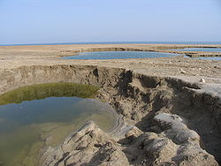
מה ידוע לנו?
בולען
בולען הוא שקע הנפער באופן פתאומי בקרקע.
הוא נוצר בתהליך איטי המתרחש מתחת לפני הקרקע,
ולכן איננו רואים אותו.
הבולען מתגלה רק לאחר שנוצר.
Notes:
לקרוא מהשקופית.
היום נלמד על תופעת הבולענים בים המלח.

Slide 9
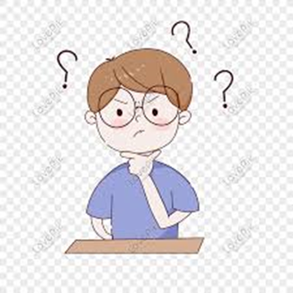
מה מעניין אותנו לחקור על הנושא?
מהי תופעת הבולענים?
מהן הסכנות של תופעת הבולענים?
באילו אמצעי זהירות עלינו לנקוט על מנת להימנע מסכנת הבולענים?
Notes:
הנושא הזה מעורר בנו שאלות רבות, אנו נתמקד בשלוש שאלות חשובות שנמצא להן תשובות לאורך השיעור: לקרוא מהשקופית
על מנת ללמוד או להרחיב את הידע שלנו על תופעת הבולענים, נפנה למקורות מידע.
אחד ממקורות המידע שאציג לפניכם כעת הוא סרטון, באמצעותו נקבל תשובה לשאלה אחת מבין השלוש הללו.

Slide 10
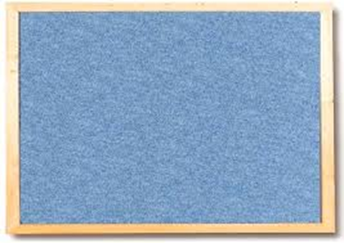
סרטון כמקור מידע
ים המלח - בולענים
במהלך הצפייה כתבו לפניכם:
מהן הסכנות שיוצרת תופעת הבולענים?
Notes:
מיד נצפה בסרטון "ים המלח- בולענים", לקרוא מהשקופית. במהלך הצפייה שימו לב וכתבו לעצמכם מהן הסכנות שיוצרת תופעת הבולענים.
טיימר: הסרטון באורך 3:43
https://www.youtube.com/watch?v=b-sz7YZH_eA&t=5s

Slide 11
סרטון כמקור מידע
הבולענים פוגעים בתשתיות (כבישים נפערים – דבר המהווה סכנה לנוסעים).
חקלאות נפגעת (מטעי תמרים קרסו).
התיירות נפגעת (התיירים חוששים להגיע לאזורים האלו).
מהן הסכנות של תופעת הבולענים?
Notes:
חזרתם אלינו...
אם כן מצפייה בסרטון גילינו: לקרוא מהשקופית.
אנו רואים שהתופעה הזו פוגעת במספר דברים... תשתיות, חקלאות ותיירות.
כדי להרחיב את מה שאנו יודעים על התופעה נפנה למקור מידע נוסף, ראינו סרטון ועכשיו נקרא טקסט.

Slide 12
קראו את הידיעה העיתונאית, וזהו את הסכנות בתופעת הבולענים.
מפקד החילוץ: "הבולען נפער מתחת לרגלי הצעיר"
מאת אפרת וייס 17.4.2009
"הבולען נפער מתחת לרגליהם של צעיר וצעירה", כך תיאר מפקד יחידת החילוץ מגילות ים המלח, נועם אלדן, את האירוע בו נפל אחר הצהריים צעיר לבולען בעומק 20 מטרים. לאחר כמה שעות הוא חולץ ומצבו מוגדר קשה. הצעירה שהייתה עמו לא נפגעה.
אלדן סיפר ל- ynet : " השניים, בני 20 ו – 24, טיילו כ-300 מטר מזרחית לכביש 90, צפונית לקיבוץ מצפה שלם שבצפון ים המלח. לפתע נפער בולען מתחתם, הבחור נפל לעומק של 20 מטר. הבחורה לא נפלה. היא הזעיקה אותנו". לדברי מפקד יחידת ההצלה, בכל זמן פעולות החילוץ היה חשש שהבולען יגדל ובכך ייפגעו גם אנשי ההצלה. לדבריו, קוטר החור שנפער באדמה היה פחות ממטר.
על פעולות החילוץ הוא סיפר: "מתחנו חבלים בין שתי חצובות משני הצדדים. מתחנו חבל שבאמצעותו ירד איש יחידת החילוץ לחלץ את הבחור. הוא רתם אותו בחבל ובאמצעות החבל העלינו את הפצוע למעלה. הבחור היה מעורפל ולא דיבר. מצבו היה קשה.
הענקנו לו טיפול ראשוני והוא פונה באמצעות מסוק של יחידת 669 של חיל האוויר לבית החולים הדסה עין כרם בירושלים". (מתוך: ynet, העיתון המקוון של ידיעות אחרונות).
Notes:
הידיעה העיתונאית שלפנינו פורסמה בשנת 2009 בוואי נט, העיתון המקוון של ידיעות אחרונות. קראו את הידיעה העיתונאית וזהו את הסכנות בתופעת הבולענים.

Slide 13
מפקד החילוץ: "הבולען נפער מתחת לרגלי הצעיר"
מאת אפרת וייס 17.4.2009
"הבולען נפער מתחת לרגליהם של צעיר וצעירה", כך תיאר מפקד יחידת החילוץ מגילות ים המלח, נועם אלדן, את האירוע בו נפל אחר הצהריים צעיר לבולען בעומק 20 מטרים. לאחר כמה שעות הוא חולץ ומצבו מוגדר קשה. הצעירה שהייתה עמו לא נפגעה.
אלדן סיפר ל- ynet : " השניים, בני 20 ו – 24, טיילו כ-300 מטר מזרחית לכביש 90, צפונית לקיבוץ מצפה שלם שבצפון ים המלח. לפתע נפער בולען מתחתם, הבחור נפל לעומק של 20 מטר. הבחורה לא נפלה. היא הזעיקה אותנו". לדברי מפקד יחידת ההצלה, בכל זמן פעולות החילוץ היה חשש שהבולען יגדל ובכך ייפגעו גם אנשי ההצלה. לדבריו, קוטר החור שנפער באדמה היה פחות ממטר.
על פעולות החילוץ הוא סיפר: "מתחנו חבלים בין שתי חצובות משני הצדדים. מתחנו חבל שבאמצעותו ירד איש יחידת החילוץ לחלץ את הבחור. הוא רתם אותו בחבל ובאמצעות החבל העלינו את הפצוע למעלה. הבחור היה מעורפל ולא דיבר. מצבו היה קשה.
הענקנו לו טיפול ראשוני והוא פונה באמצעות מסוק של יחידת 669 של חיל האוויר לבית החולים הדסה עין כרם בירושלים". (מתוך: ynet, העיתון המקוון של ידיעות אחרונות).
Notes:
חזרתם אלינו, אם כן המשפטים המבטאים סכנות בתופעת הבולענים מתוך הידיעה העיתונאית שלפנינו הם: להקליק.
הידיעה העיתונאית מתארת סיפור שקרה לפני 11 שנים, ים המלח הוא מקום המזמן מטיילים רבים, חלקם לא מודעים כלל לקיומם של הבולענים, להתפשטותם ולסכנות הטומנים בחובם. אין לחזות בוודאות היכן ומתי ייפערו הבורות.
מספרם של הבולענים גדל במהירות, והיום יש בישראל כאלפיים בולענים בגדלים שונים ו 200 חדשים נוספים כל שנה.
כפי שהובהר בסרטון- התיירות נפגעת ולא בכדי, התיירים חוששים להגיע לאזורים האלו.
את הידיעה כתבה אפרת וייס- שמה ותאריך פרסום הכתבה מופיעים מתחת לכותרת. הכתבת, מראיינת את אלדן מפקד יחידת החילוץ ושואלת אותו מספר שאלות, אך בכתבה ניתן לראות רק את תשובותיו. מתשובותיו ניתן להסיק מה שאלה אותו הכותבת שואלת. למעשה מתקיים כאן דו שיח.
למשל השאלה הראשונה שאפרת וייס שואלת אותו בפסקה הראשונה היא: ספר מה קרה?, או בפסקה השנייה: בני כמה המטיילים? או ספר על פעולות החילוץ בפסקה האחרונה.

Slide 14
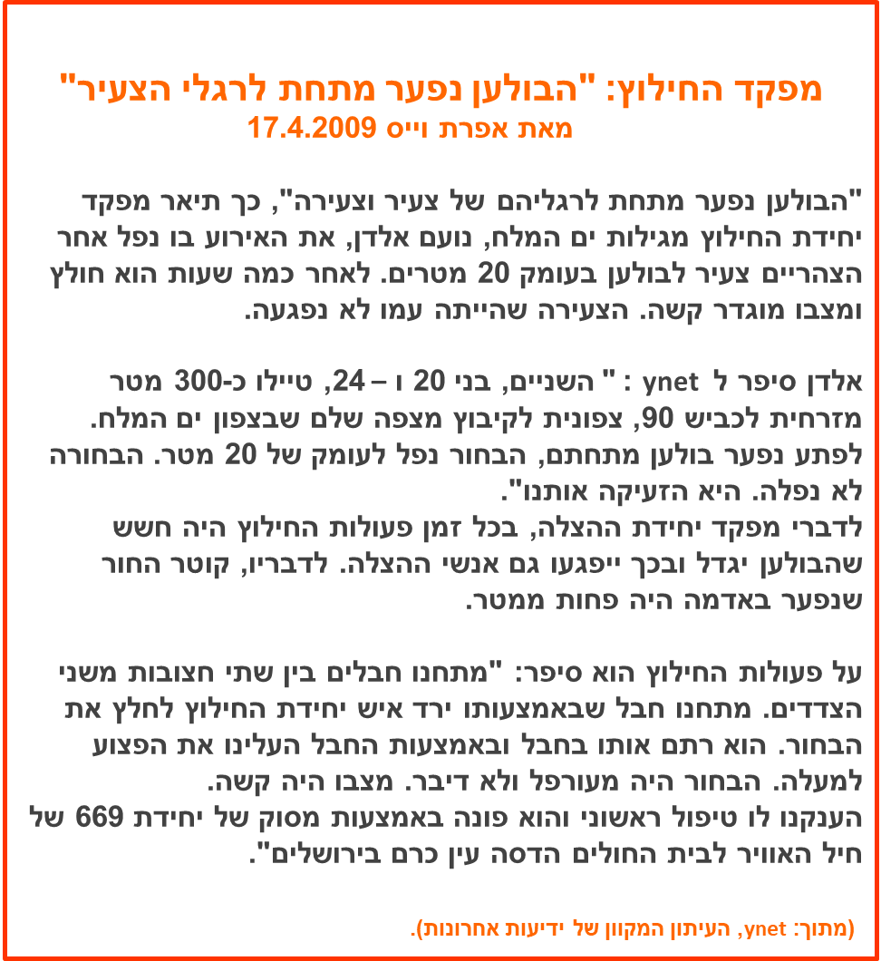
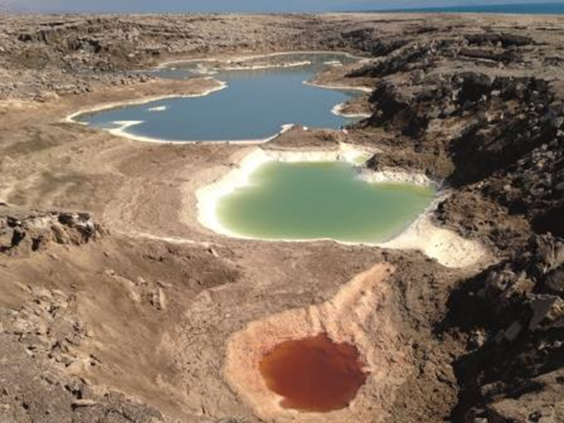
לסיכום:
ים המלח - בולענים
Notes:
אם כן, בסרטון נחשפנו לסכנות של תופעת הבולענים: הבולענים פוגעים בתשתיות- כבישים נפערים, סכנה לנוסעים בכבישים, החקלאות נפגעת- מטעי תמרים קורסים והתיירות נפגעת כיוון שתיירים חוששים להגיע למקום.
מה המידע שהוסיפה לנו קריאת הידיעה העיתונאית? הידיעה העיתונאית תיארה בפנינו מקרה אמיתי שקרה באזור ים המלח, על הסכנה הממשית הקיימת כאשר אנו יוצאים לטייל בשטח ועל פעולות החילוץ. בידיעה, מפקד החילוץ תיאר אירוע בו שני צעירים טיילו באזור ים המלח, אחד מהם נפל לבולען בעומק של 20 מטרים, היה חשש שהבולען יגדל וייפגע גם באנשי ההצלה.
הצעיר נזקק לפעולת חילוץ בעזרת יחידת חילוץ ופונה במצב קשה לבית החולים בירושלים בעזרת מסוק.
מכתבה זו ניתן ללמוד כי, חלה עלינו אחריות רבה כמטיילים לשמור על עצמנו כאשר אנו מטיילים באזור ים המלח. מה עלינו לעשות? עלינו להשמע להוראות ולכללים.

Slide 15
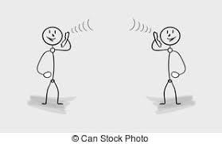
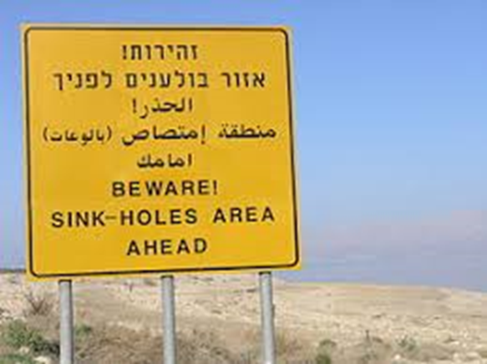
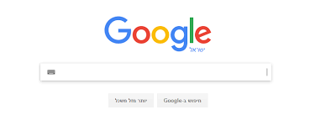
כיצד אנו יכולים לתרום למודעות לתופעת הבולענים בים המלח?
Notes:
נחשפנו לתופעה שמאפיינת את אזור ים המלח. לקרוא מהשקופית. השהייה. ולהקליק ולומר:
סרטונים שמתארים את התופעה
קריאה במנוע החיפוש על התופעה
מה אנחנו יכולים לעשות כדי להגביר את המודעות לתופעה הזו?
לספר על התופעה למשפחה ולחברים.
כאשר מטיילים באזור להתייחס לתמרורים שרואים בדרך ושמטרתם להגן עלינו.
דבר נוסף שבאפשרותנו לעשות הוא לכתוב כללים להתנהגות נכונה באזור.

Slide 16
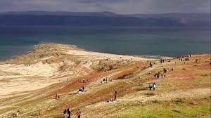
זו האחריות שלנו!
כללי זהירות למטיילים באזור ים המלח
Notes:
כעת נכתוב כללים בעזרתם נוכל להשמר מסכנת הבולענים באזור ים המלח.
לפני שנציע כללי זהירות למטיילים באזור הבולענים, בואו נראה מהו כלל וכיצד כותבים אותו

Slide 17
מהו כלל?
עקרון מנחה, חוק, תקנה או נוהל
Notes:
היכן אנו פוגשים כללים? בטיולים, בבית הספר, במקומות ציבוריים
למה נועדו הכללים האלו? הכללים האלו שומרים עלינו במקומות שונים, מנחים אותו כיצד להתנהג
אילו חיינו על אי בודד אולי בכלל לא היינו זקוקים לכללים ולחוקים. היינו עושים רק מה שאנחנו רוצים, ולאף אחד זה לא היה מפריע. אבל... כשחיים יחד בחברה צריכים כללים וחוקים שיקבעו לכולם מה מותר ומה אסור.
לדוגמה, חוקי התנועה עושים סדר בכביש ובמדרכה. הם עוזרים לנו להגיע למחוז חפצינו ושומרים על בטיחותנו. ישנם סוגים שונים של כללים, נקרא אותם ונלמד מה מייחד כל כלל.

Slide 18
כללי עשה!
יש לאפשר לדובר לומר את דבריו ללא הפרעה!
יש להגיע למגרשים על פי הימים שנקבעו לאורך השבוע!
חובה לחגור חגורת בטיחות במכונית!
Notes:
לפניכם שלושה כללים, בואו ונראה מה משותף להם:
בשלושת נאמרת הנחיה שלפיה יש לפעול/ להתנהג. כלומר, הכלל מחייב אותנו להתנהגות מסוימת. כשנכנסים למכונית חייבים לחגור חגורה. אין על כך סימני שאלה, היסוסים. זוהי חובה. שימו לב שאין סבר מדוע זו חובה. זהו כלל חד-משמעי.
הכלל מנוסח במשפט קצר מאוד. המילה הפותחת היא מילת ציווי: חובה, יש... אנחנו מכירים עוד מילים היוצרות ציווי למשל, תמיד, לעולם...
שלוש הכללים הללו מסתיימים בסימן קריאה.
יש לכללים הללו מטרה:
כללי חלוקת המגרש בבית הספר למשל מסדירים חלוקה צודקת של המגרש בין הקבוצות השונות ועוזרים לנו להימנע ממריבות. כללי התקשורת בכיתה שומרים על זכותו של כל ילד להביע את דעתו מבלי שיפריעו לו לעשות זאת ומבלי שיפגעו ברגשותיו, דוגמה לכלל השומר על הזכות הזו.

Slide 19
כללי אל תעשה!
אל תלבין פני חברך ברבים!
אסור להיכנס עם אוכל לחדר מחשבים!
כללי אל תעשה!
Notes:
פה אנחנו רואים סוג נוסף של כללים, כללי אל תעשה
אלו הם כללים הדומים לכללים הקודמים אך מציגים בפנינו מה אסור לעשות, לא מה חובה עלינו לעשות.
אם כן מה משותף לכל הכללים שראינו? השהייה.... את זאת נראה בשקופית הבא

Slide 20
אל תלבין פני חברך ברבים!
חובה לחגור חגורת בטיחות במכונית!
מה המשותף לכללים?
אסור להיכנס עם אוכל לחדר מחשבים!
יש להגיע למגרשים על פי הימים שנקבעו לאורך השבוע!
יש לאפשר לדובר לומר את דבריו ללא הפרעה!
Notes:
חשבו מה משותף לכל הכללים שמופיעים לפניכם?
מספר דברים:
הכללים כתובים במשפטים קצרים שמונה מילים או פחות.
הם חד משמעיים, כלומר לקורא אין ספק מה עליו לעשות או להימנע מלעשות. אין היסוס או מספר אפשרויות להתנהגות.
במרביתם השימוש הוא בשם הפועל- לחגור, להגיע, לאפשר, להיכנס.
הם מסתיימים בסימן קריאה.

Slide 21
כללים בבריכה
לעולם אין לקפוץ קפיצת ראש או קפיצה רגילה, ולעולם אין לגלוש מתוך מגלשה אל בריכה הנמצאת מעל פני הקרקע או למאגר מים רדודים כלשהו.
יש לכסות את הבריכה בכיסוי לבריכה ביתית מתאים המונע גישה לבריכה של ילדים ושל חיות מחמד.
דאגו לכך שכל צעצוע, כיסא, שולחן, או כל חפץ אחר שילד יכול לטפס עליו, ימוקם במרחק מטר ורבע לפחות מהבריכה.
Notes:
לפניכם כללים נוספים, כללים להתנהגות בעת השהייה בבריכה
הם מנוסחים קצת אחרת, הם ארוכים יותר, מסתיימים בנקודה ולא בסימן קריאה.
יש בחלקם פחות חד משמעיות, ופניה פחות קצרה וחד משמעית לקורא הכלל, לדוגמה "דאגו לכך"- זה שונה מאוד מ"אסור".

Slide 22
כללים לרחצה בבריכה
לעולם אין לקפוץ קפיצת ראש או קפיצה רגילה!
מומלץ לא לקפוץ קפיצת ראש או קפיצה רגילה.
לעולם אין לגלוש מתוך מגלשה אל בריכה הנמצאת מעל פני הקרקע או למאגר מים רדודים כלשהו!
יש להימנע מגלישה מתוך מגלשה אל בריכה הנמצאת מעל פני הקרקע או למאגר מים רדודים כלשהו.
Notes:
כעת אני מציגה בפניכם את אותו הכלל בשני ניסוחים, בשתי גירסאות:
הגרסה הראשונה (המופיעה ראשונה במסגרת), היא גרסה חד משמעית, לא מותירה ספק. "לעולם אין". הגרסה השנייה של אותו הכלל פותחת ב-"מומלץ לא", זו פתיחה פחות חד משמעית, המלצה.
גם סימן הפיסוק בסוף הכלל שונה, סימן הקריאה הוא סימן פיסוק שונה מנקודה.
כל ניסוח מעצים או מקטין את ההנחיה.
כיצד ננהג מול הכלל הכתוב בניסוח הראשון וכיצד ננהג מול הכלל הכתוב בניסוח העדין יותר "מומלץ לא"?

Slide 23
כללים למטייל - שמורות הטבע והגנים
חשוב להצטייד במפת סימון שבילים מעודכנת, לקרוא את הנחיות השילוט המוצב בשטח בכניסה לשמורה ולהישמע להנחיות הפקחים בשטח.
הקפידו על הליכה בשבילים המסומנים שתוכננו בקפידה, ואל תתפתו לחרוג מהם גם אם נראה לכם שיש מוקד עניין או נוף שכדאי לראות או לגלות. הדבר עלול לגרום לאיבוד הדרך, לפגיעה בטבע ולסיכון חייכם.
Notes:
כעת נקרא כללים נוספים, כללים שהציבה החברה להגנת הטבע למטיילים בשמורות הטבע והגנים.
שימו לב לבחירת המילים שהכותב עשה: חשוב ל..., להישמע להנחיות, הקפידו על... אל תתפתו
אנחנו יכולים לשנות שתי מילים בכלל ואז משתנה עוצמת ההנחיה:
מומלץ מאוד להצטייד במפת סימון שבילים- במקום חשוב
חובה להישמע לפקחים בשטח הוספנו את המילה "חובה"
הכלל השני מציג בפנינו עוד אפשרות לניסוח כללים: כלל והסבר לחשיבות קיום הכלל: "הדבר עלול לגרום לאיבוד הדרך, לפגיעה בטבע ולסיכון חייכם"

Slide 24
משפטים קצרים וברורים.
סימן פיסוק בסוף המשפט.
בחירת ניסוח ופניה בהתאם לכוונה שלנו ככותבים.
הציעו שלושה כללי זהירות למטיילים באזור ים המלח.
Notes:
כעת ננסח שלושה כללים למטיילים באזור ים המלח, כללים שיסייעו להם להישמר מתופעת הבולענים.
שימו לב על מה יש להקפיד בניסוח הכללים:
לקרוא מהשקופית.
אם כן, הציעו שלושה כללי זהירות למטיילים באזור ים המלח.
יש לכם 5 דקות לצורך ביצוע המשימה.

Slide 25
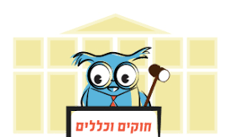
זו האחריות שלנו!
מומלץ לטייל בזוגות באזור ים המלח, כדי שבשעת הצורך ניתן יהיה להזעיק עזרה.
יש לפעול על פי ההנחיות והשלטים המופיעים באזור!
חובה לבדוק אם יש שילוט המזהיר מפני היווצרות בולענים!
Notes:
לפניכם הכללים שאני בחרתי:
הכלל הראשון הוא כלל עשה הוא מלווה בהסבר, המילה הפותחת היא מומלץ, וסימן הפיסוק ששמתי בסוף הוא נקודה.
שני הכללים האחרים הם כללי עשה הכתובים בצורה יותר חד-משמעית, בחרתי בפתיח של יש וחובה. סימן הפיסוק בסופם הוא סימן קריאה ולכן הם יותר חד משמעיים.
כול הכללים כתובים במשפטים בהירים, ברורים, קצרים, ובשלושתם השתמשתי בשם פועל: לטייל, לפעול, לבדוק.
אתם יכולים לפרסם את הכללים שכתבתם, למשל כאשר אתם יודעים שמישהו בדרכו לים המלח, מסרו לו אותם.
בתקופות מסוימות בשנה אנו מטיילים בארץ ובאזור ים המלח יתכן שחברים ומכרים שלכם יגיעו לאזור- ספרו להם על סכנת הבולענים באזור ים המלח.

Slide 26
מה למדנו?
למדנו על תופעת הבולענים בים המלח.
זיהינו את הסכנות בתופעת הבולענים.
חקרנו את המילה "בולען".
למדנו כיצד כותבים כללים.
כתבנו כללי זהירות למטיילים באזור הבולענים.
Notes:
לקרוא מהשקופית

Slide 27
Notes:
השיעור הסתיים, תודה שצפיתם.
אני נהנתי מאוד, מקווה שגם אתם.

